Slide 1


STAGE ACADEMIQUE D’IMPRENIATION
CONCEPTION ET MISE EN ŒUVRE D’UNE PLATEFORME DE
E-COMMERCE
Sous la supervision de :
M. TOKAM William
Encadreur professionnel
M. NGAKO Franck
Encadreur académique

Slide 2
1
PRESENTATION DE L’ENTREPRISE
2
PRESENTATION DU PROJET
3
TRAVAIL REALISE
4
DEMONSTRATION
5
CONCLUSION

Slide 3
PRESENTATION DE L’ENTREPRISE

Slide 4
PRESENTATION DE L’ENTREPRISE
1
PROFIL
3
OBJECTIFS
Lab2View a été créée en mai 2019 à Akwa-nord Bonamoussadi, Douala, au Cameroun. Son but est de concevoir des applications web et mobiles et de mettre ses services d'informaticiens à la disposition de son environnement.
Les objectifs de l'entreprise sont d'assurer une prestation de service numérique de qualité, de promouvoir et de proposer des services innovants
2
SERVICES
le développement d'applications web et mobiles
des formations en bureautique et des services d'infographie

Slide 5
ORGANIGRAMME
Directeur General
Directeur Technique
Assistante chargée des ressources humaines
Assistant aux affaires générales
Equipe de développement
Equipe technique
Chef de Projet

Slide 6
Presentation du projet

Slide 7


PRESENTATION DU PROJET
contexte
PROBLEMATIQUE
Notes:
Le projet de réalisation d’un site de e-commerce nait du besoin d’un client de l’entreprise de Lab2View. Client souhaite étendre sa visibilité en ligne et Lab2View m’a confié le projet afin que je le réalise. C’est dans ce cadre que provient mon thème : CONCEPTION ET MISE EN ŒUVRE D’UNE PLATEFORME DE E-COMMERCE.
La problématique ici est Comment concevoir et mettre en œuvre une plateforme de e-commerce efficace et performante pour répondre aux besoins du client et lui permettre d'étendre sa visibilité en ligne ?

Slide 8
OBJECTIFS
1
3
Intégrer une fonctionnalité de recherche avancées pour permettre aux clients de trouver rapidement les produits qu'ils recherchent.
Implémenter un système d’authentication et d’ autorisation pour protéger les données des clients et permettre aux utilisateurs de s'inscrire, de se connecter et de gérer leur compte.
Concevoir des interfaces ergonomiques, accueillant, ainsi que intuitif pour les clients
Intégrer des fonctionnalités de gestion de catalogue pour permettre aux administrateurs de gérer facilement les produits, les catégories, les prix et les stocks
2
4

Slide 9
BUDJET
Services | Rôle | Prix (FCFA)
Hébergement web | Proposer un espace de stockage pour les données du site | 46800
Nom de domaine | Ils fournissent des adresses, humainement compréhensibles pour retrouver des serveurs web connectés sur Internet. 15600 | 15600
Certification SSL (Secure Sockets Layer) | Certificat Assurant l’authenticité du site | 360000
Resource humaine | Développeur en charge du site | 400000
Total(FCFA) : | 822400

Slide 10
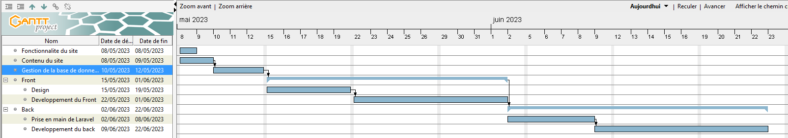
PLANNING PREVISIONNEL

Slide 11
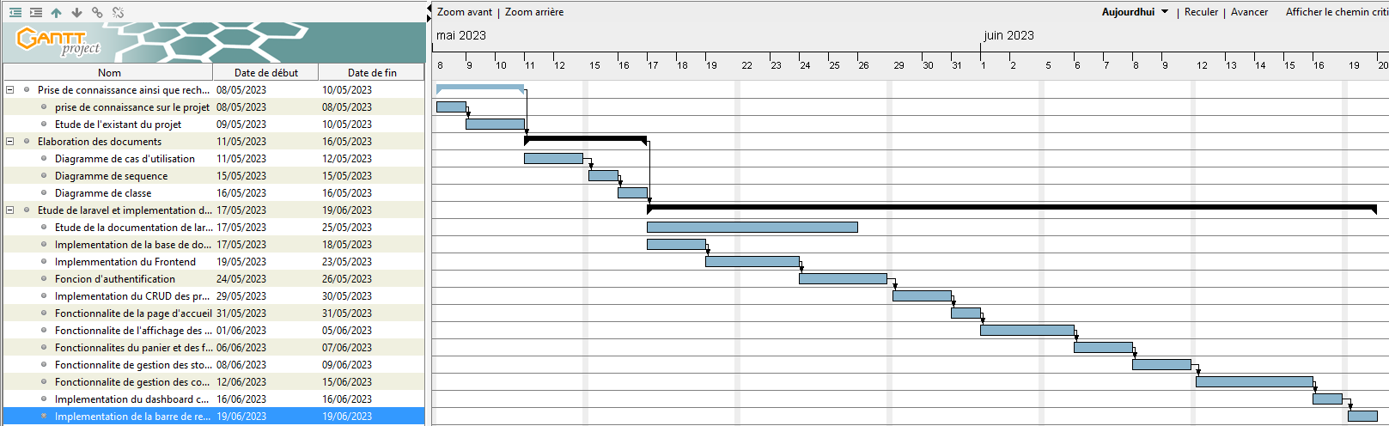
PLANNING REEL

Slide 12
TRAVAIL REALISE

Slide 13
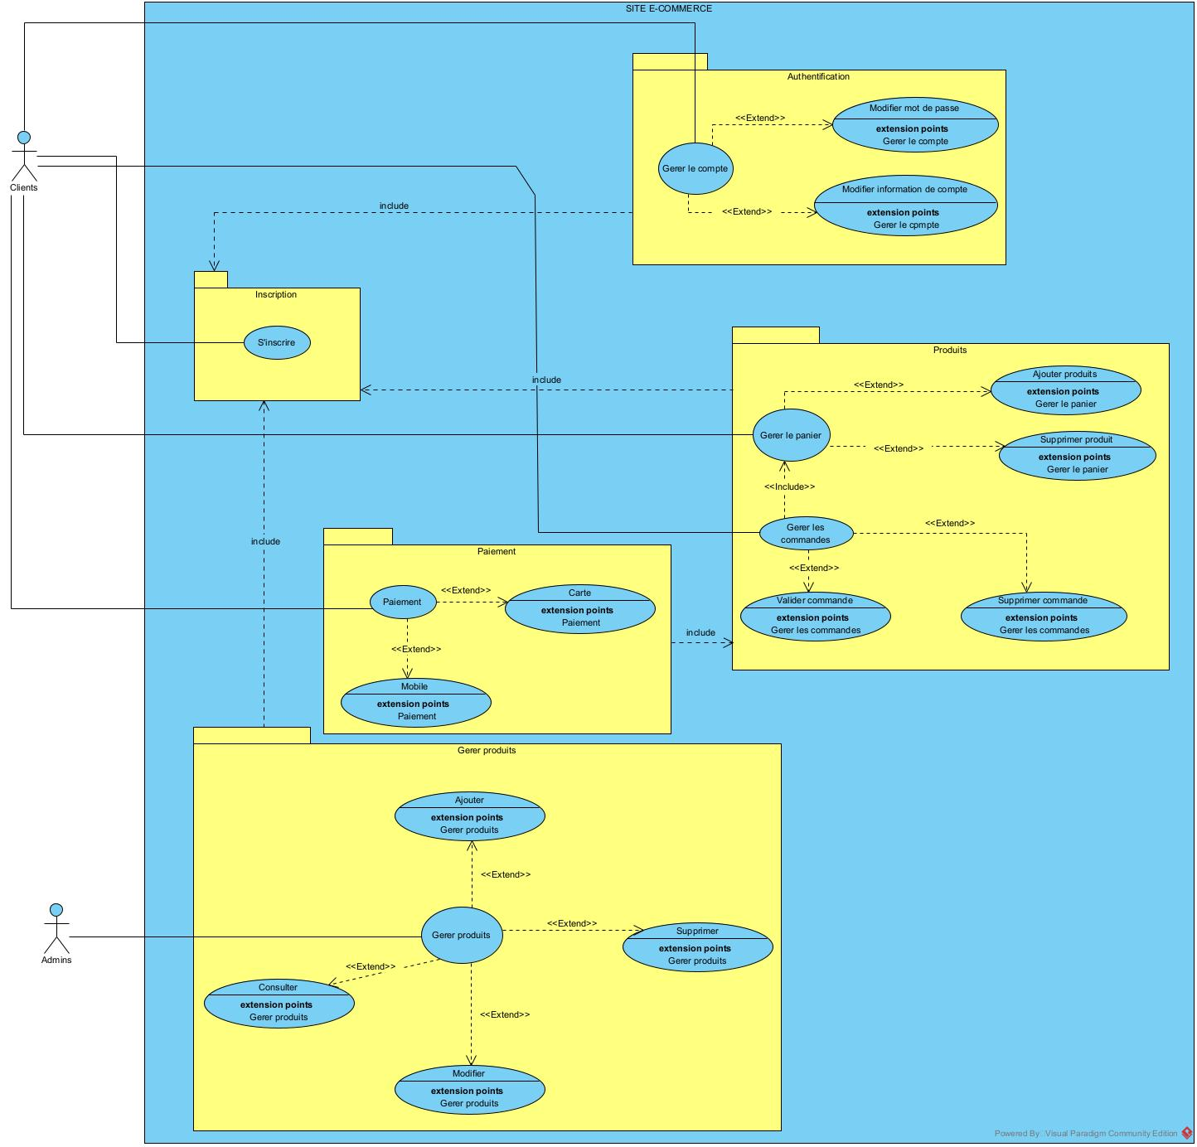
DIAGRAMME DE CAS D’UTILISATION

Slide 14
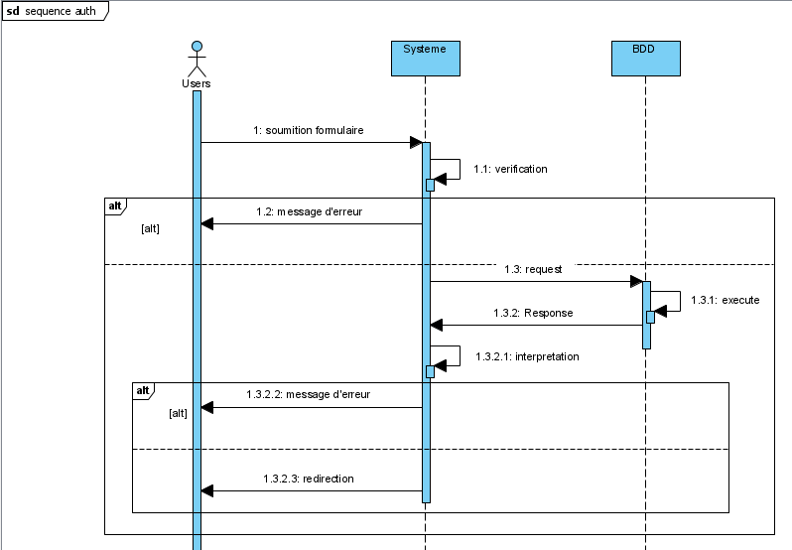
DIAGRAMMDE DE SEQUENCE DE L’AUTHENTIFICATION

Slide 15
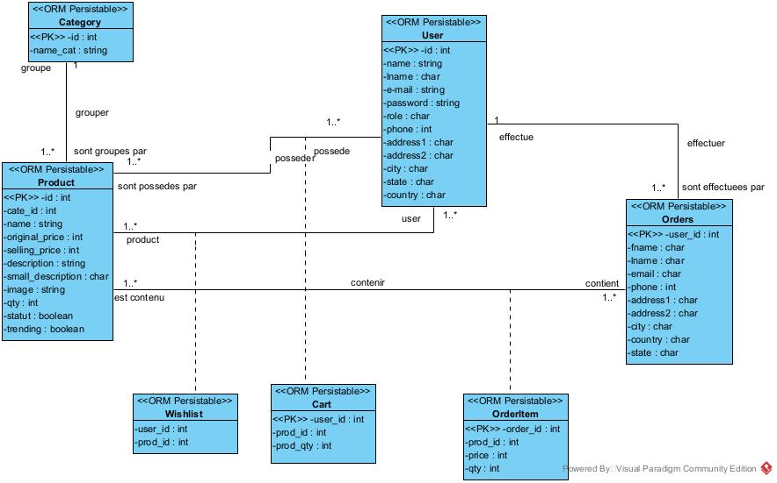
DIAGRAMME DE CLASSE

Slide 16








Ressources logicielles
Utilitaire
Outil de gestion de base de donnée
Développement Front-end
Framework css
Outil de développement
Plateforme de contrôle des versions
Structuration de la base de donnée
Framework php
Langage de développement
Conception UML
Editeur de code

Slide 17
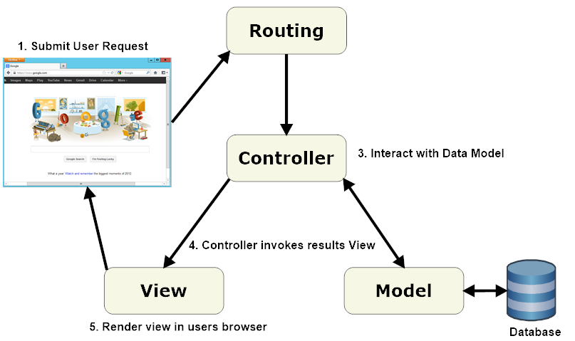
Laravel
Notes:
Active qyery
L'ORM (Object-Relational Mapping)
couche d'abstraction de base de données qui permet aux développeurs d'interagir avec une base de données relationnelle à l'aide d'objets et de méthodes plutôt
Avec Eloquent, les développeurs peuvent définir des modèles pour représenter des tables de la base de données. Les modèles peuvent être utilisés pour effectuer des opérations CRUD (Create, Read, Update, Delete) sur les données de la base de données. Les développeurs peuvent également définir des relations entre les modèles, telles que les relations "un à un", "un à plusieurs" et "plusieurs à plusieurs".

Slide 18
DEMONSTRATION
Bienvenue sur le site

Slide 19
conclusion
Notes:
Repositery
Observeur

Slide 20


